Slide 1

机票服务平台QA-郭崇源 转正答辩
2017-10

Slide 2
1
工作业绩概述
2
项目测试
CONTENTS
技术贡献
目录
3
4
沟通协作
5
团队贡献
6
To Do List

Slide 3
工作业绩概述
航变类：20+
订单详情页值机需求： 3+
项目测试
技术贡献
国际售后qunit自动化
Qunit工具dataset优化
服务平台航变业务
沟通协作
团队贡献
callcenter国内值机选座
需求提出意见
技能相关wiki总结：60+
项目测试总结：16+
航变系统分享

Slide 4
1
工作业绩概述
2
项目测试
CONTENTS
技术贡献
目录
3
4
沟通协作
5
团队贡献
6
To Do List

Slide 5
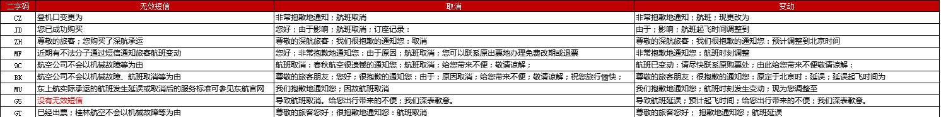
项目测试-航变sms短信按航司维度校验
项目背景
【过去】固定关键字校验
无效短信过滤 | 取消 | 变更
购票成功|出票成功|出票完成|购票完成|支付|值机|工本费|手续费|补偿|您购买了深航承运 | 取消 | 调整、变更、延误、更改
【现在】航司维度服务规范引擎表

Slide 6
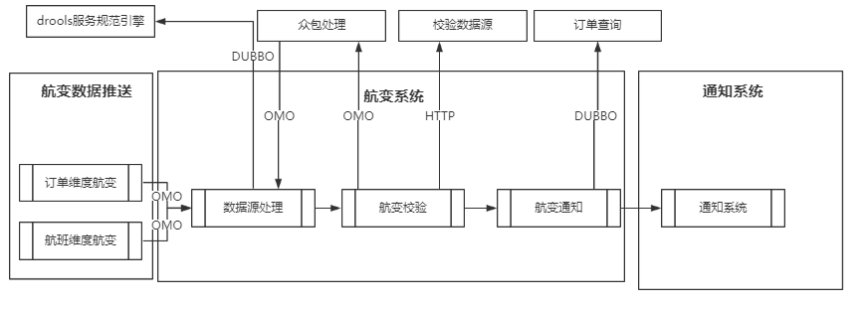
项目测试-航变sms短信按航司维度校验

Slide 7
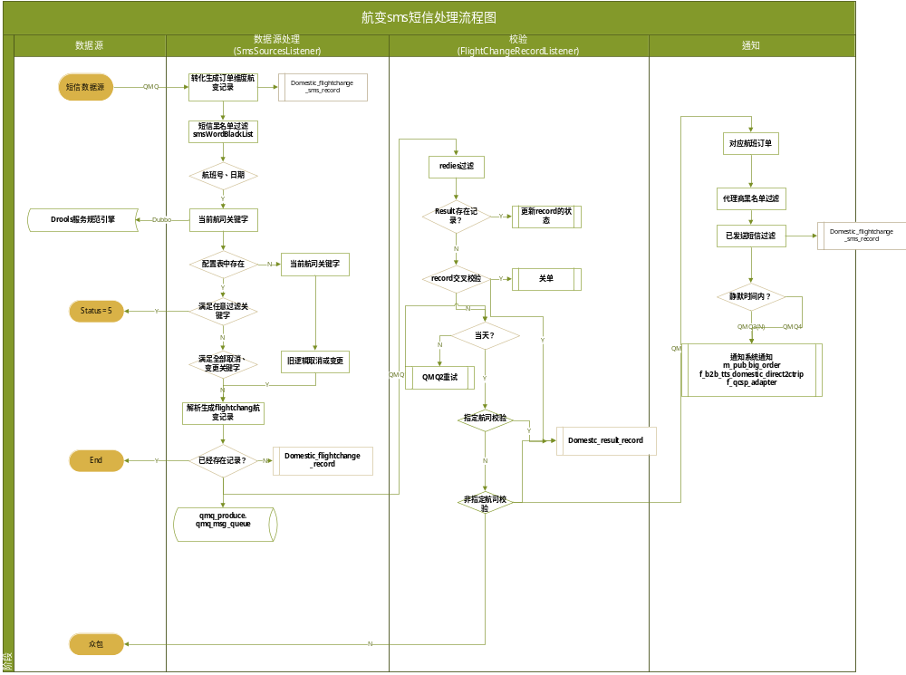

Slide 8
项目测试-航变sms短信按航司维度校验
项目流程
测试发布
  需求review
  确认beta机器权限
  编写checklist
  checklist&case review
  测试环境协调
跟进线上验证
项目总结
  codediff
  执行测试用例记录result
  项目测试日报
  与开发协商并添加监控
  发布、回滚步骤确认
  上线前检查
  发布后线上验证
提测前
发布后

Slide 9
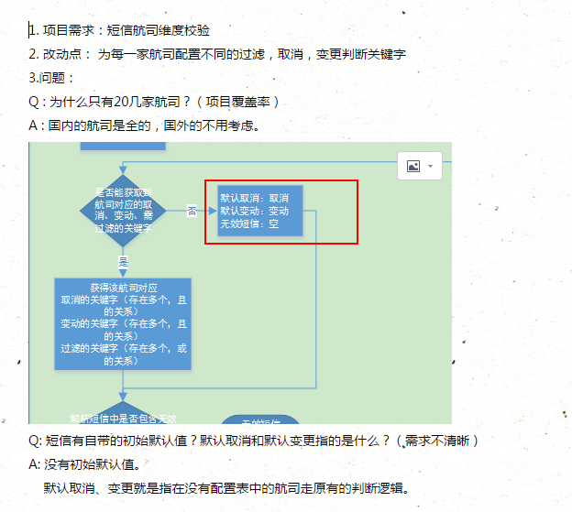
项目测试-航变sms短信按航司维度校验

Slide 10
项目测试-航变sms短信按航司维度校验
项目流程
测试发布
  需求review
  确认beta机器权限
  编写checklist
  checklist&case review
  测试环境协调
跟进线上验证
项目总结
  codediff
  执行测试用例记录result
  项目测试日报
  与开发协商并添加监控
  发布、回滚步骤确认
  上线前检查
  发布后线上验证
提测前
发布后

Slide 11
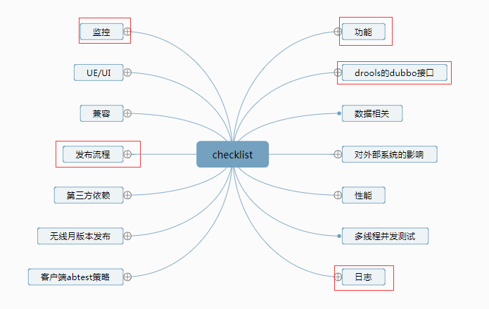
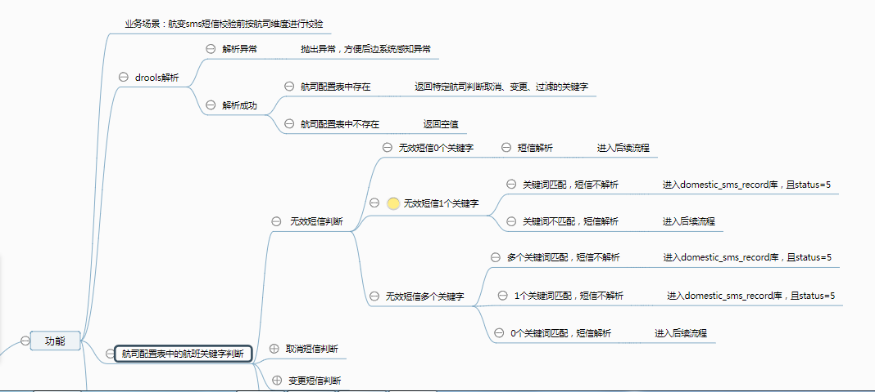
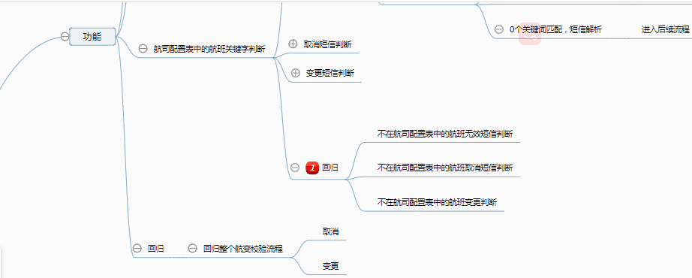
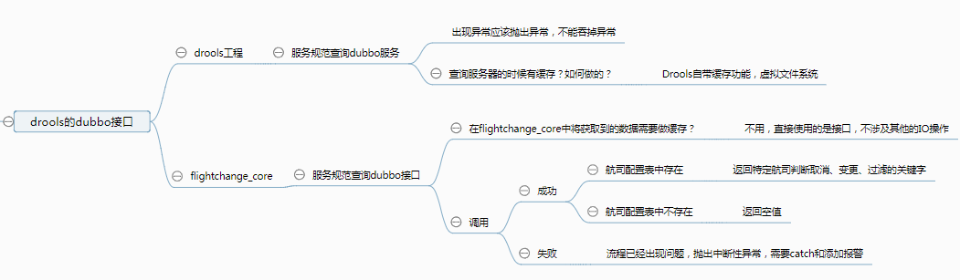
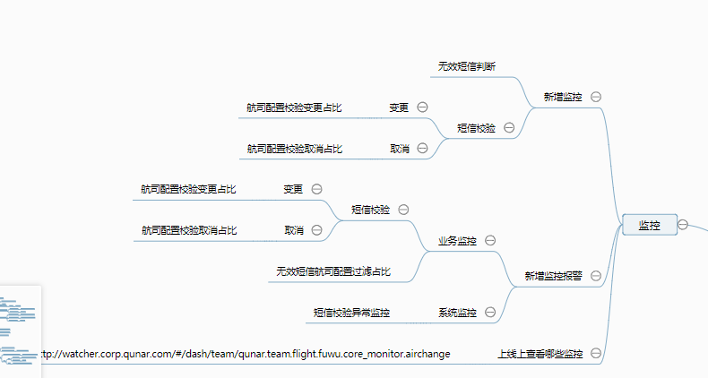
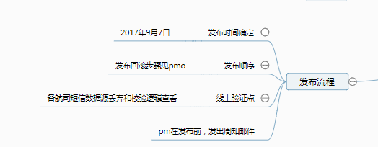
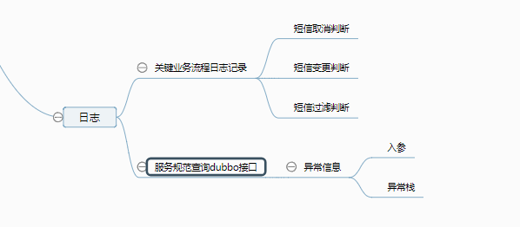
项目测试-航变sms短信按航司维度校验
checklist

Slide 12
项目测试-航变sms短信按航司维度校验
项目流程
测试发布
  需求review
  确认beta机器权限
  编写checklist
  checklist&case review
  测试环境协调
跟进线上验证
项目总结
  codediff
  执行测试用例记录result
  项目测试日报
  与开发协商并添加监控
  发布、回滚步骤确认
  上线前检查
  发布后线上验证
提测前
发布后

Slide 13
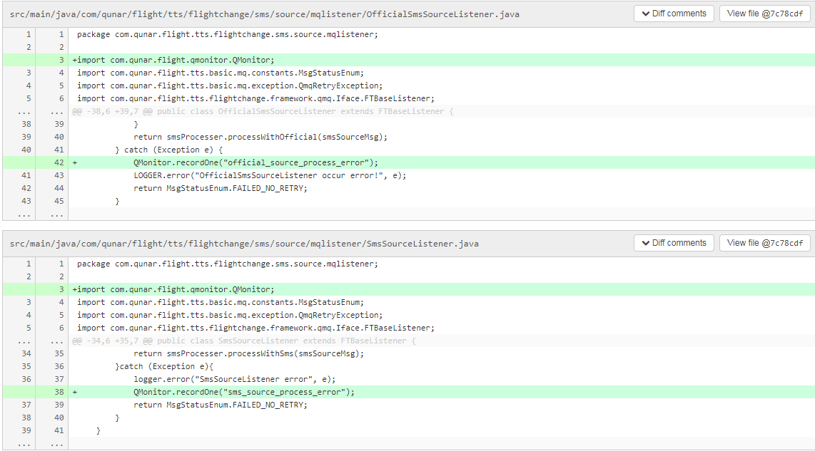
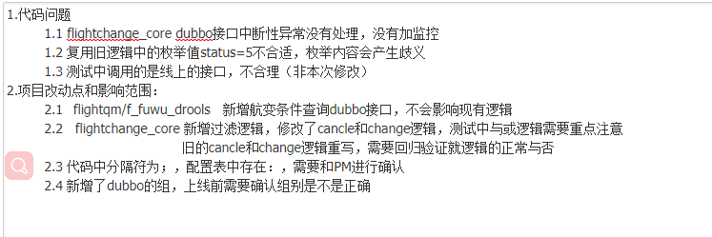
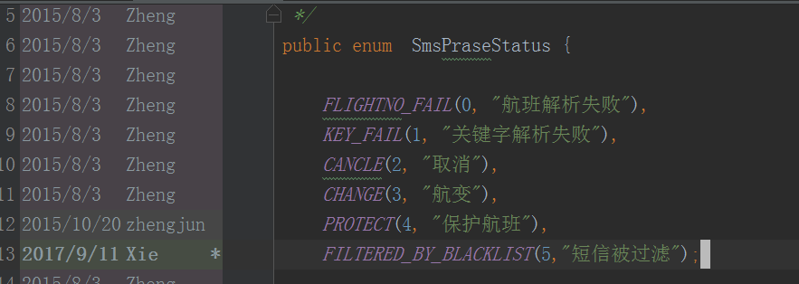
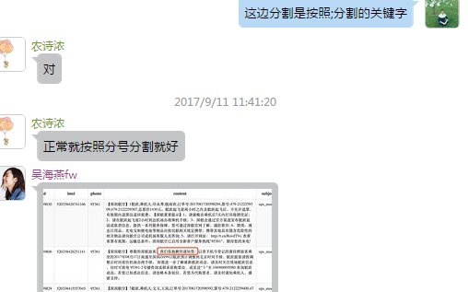
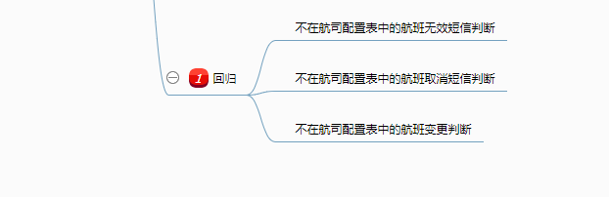
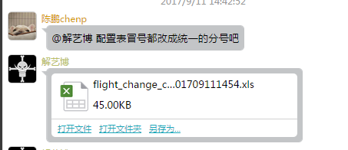
项目测试-航变sms短信按航司维度校验
code diff记录

Slide 14
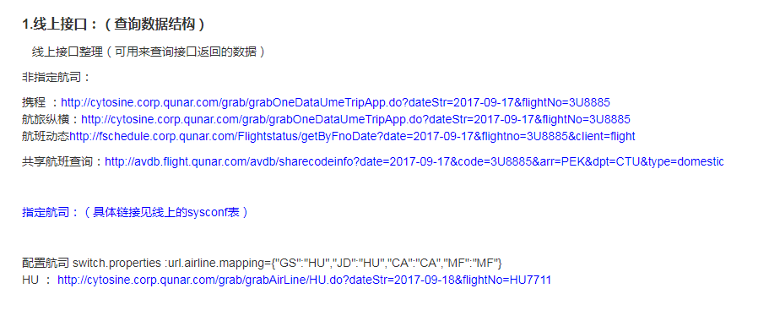
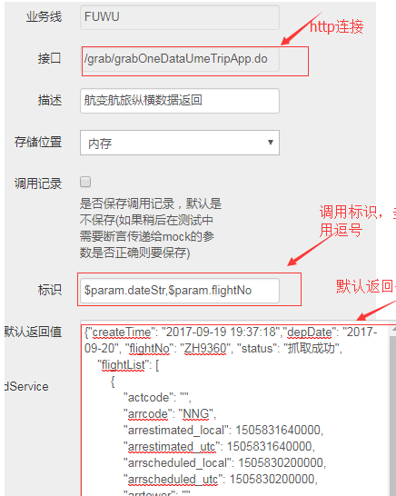
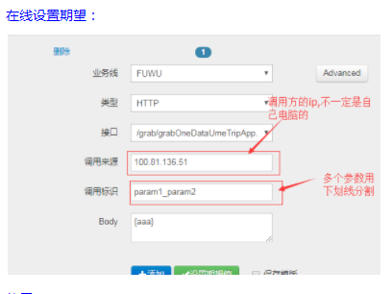
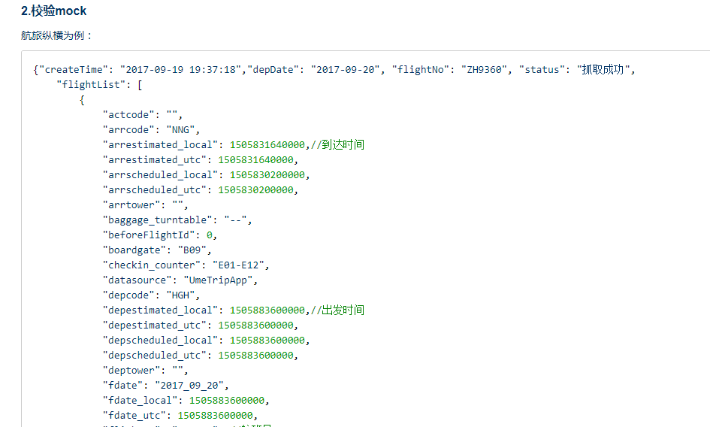
项目测试-航变sms短信按航司维度校验
测试中的问题
【问题】：回归测试航变校验的过程中调用的是线上接口，模拟校验通过比较难
解决思路：了解线上接口的接口类型和数据类型，使用mock平台返回固定的航变 数据，手动设置被校验数据，使得航变校验逻辑可控。
wiki地址: http://wiki.corp.qunar.com/confluence/pages/viewpage.action?pageId=177766816

Slide 15
项目测试-航变sms短信按航司维度校验
项目流程
测试发布
  需求review
  确认beta机器权限
  编写checklist
  checklist&case review
  测试环境协调
跟进线上验证
项目总结
  codediff
  执行测试用例记录result
  项目测试日报
  与开发协商并添加监控
  发布、回滚步骤确认
  上线前检查
  发布后线上验证
提测前
发布后

Slide 16
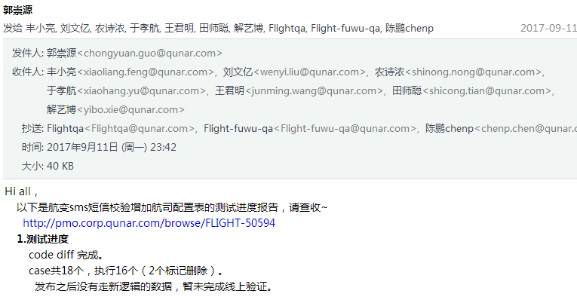
项目测试-航变sms短信按航司维度校验

Slide 17
项目测试-航变sms短信按航司维度校验
项目流程
测试发布
  需求review
  确认beta机器权限
  编写checklist
  checklist&case review
  测试环境协调
跟进线上验证
项目总结
  codediff
  执行测试用例记录result
  项目测试日报
  与开发协商并添加监控
  发布、回滚步骤确认
  上线前检查
  发布后线上验证
提测前
发布后

Slide 18
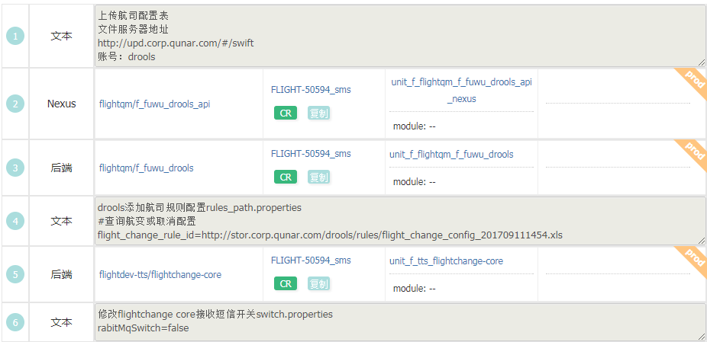
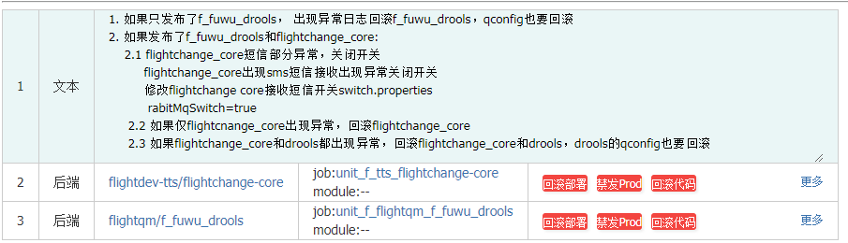
项目测试-航变sms短信按航司维度校验
发布
【发布步骤确认】
【回滚步骤确认】

Slide 19
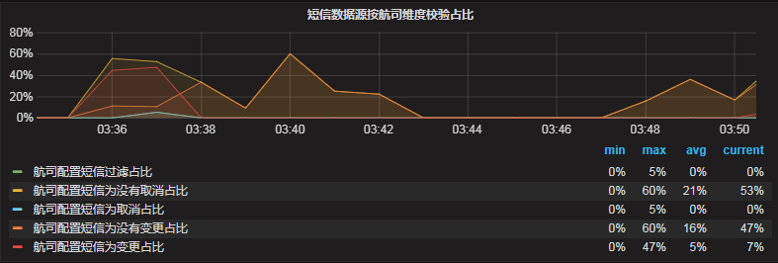
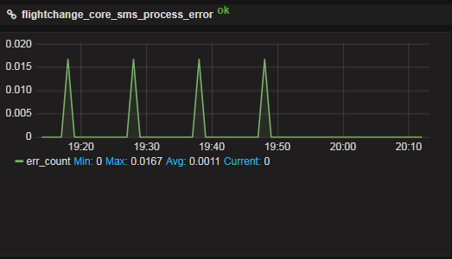
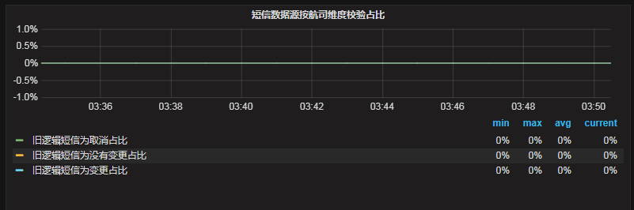
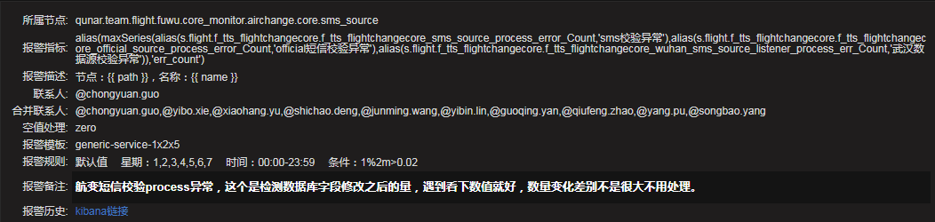
项目测试-航变sms短信按航司维度校验
监控

Slide 20
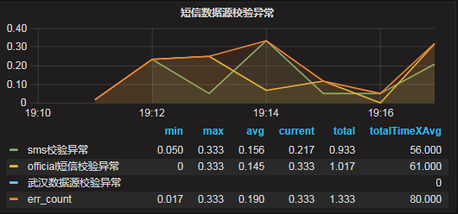
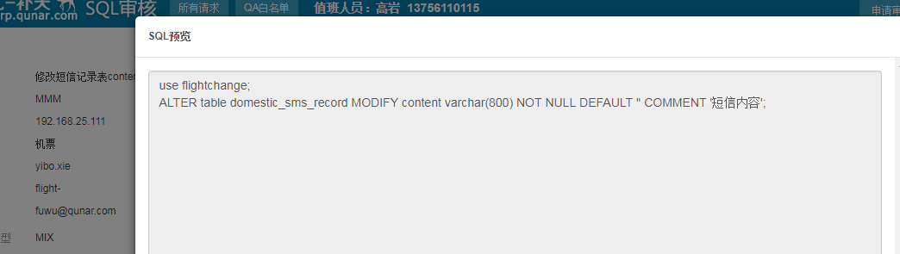
项目测试-航变sms短信按航司维度校验
发布后问题
问题定位
【问题】：发布后短信数据源校验异常报警。
【问题】：flightchange_sms_record的content字段太短，存储数据库时抛异常。
解决思路：1. 与PM和DEV确认短信最大长度。
2. 修改content字段长度。
解决思路：1. 与PM和DEV确认先关闭sms数据源开关。
2. 排查分析问题解决。

Slide 21
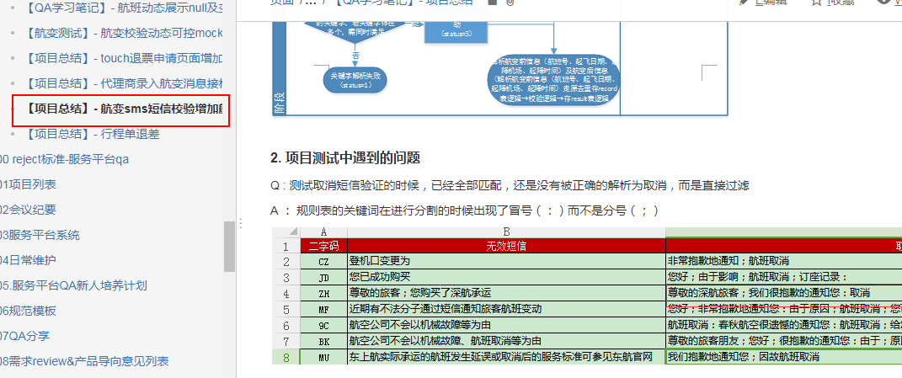
项目测试-航变sms短信按航司维度校验
http://wiki.corp.qunar.com/confluence/pages/viewpage.action?pageId=175821580

Slide 22
1
工作业绩概述
2
项目测试
CONTENTS
技术贡献
目录
3
4
沟通协作
5
团队贡献
6
To Do List

Slide 23
技术贡献-国际售后qunit自动化
问题
  环境出现问题不能主动发现。
  上游接口变动影响非改动主流程不能主动感知。
  回归类case手动执行。
解决
自动化测试（qunit）

Slide 24
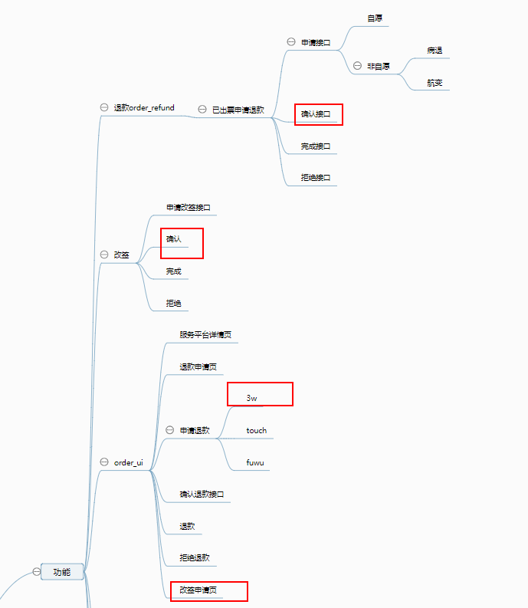
技术贡献-国际售后qunit自动化
难点
测试入口的确定

Slide 25
技术贡献-国际售后qunit自动化
效果
常见问题 | 自动化测试之前 | 自动化测试之后
beta环境问题 | 被动发现问题 | 主动发现问题
 | 定位问题时间约10min | 定位问题时间小于1min
上游接口变动 | 本次未改动流程受影响无感知，存在风险 | beta环境主动发现，提前沟通解决，风险规避
回归case执行 | 约10分钟/个 | 约1分钟/次

Slide 26
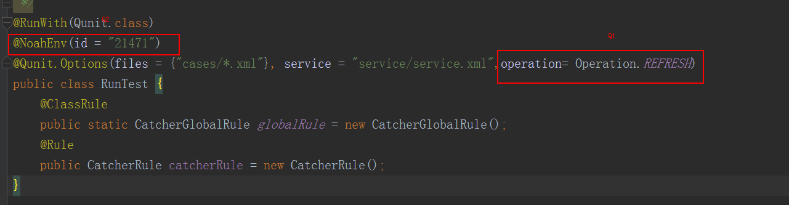
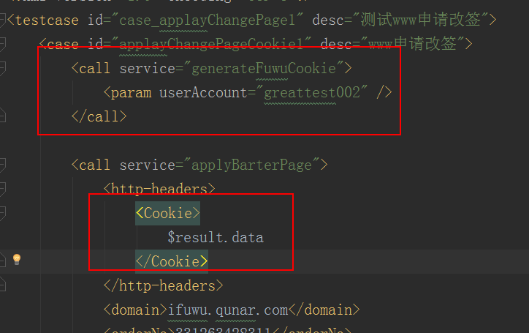
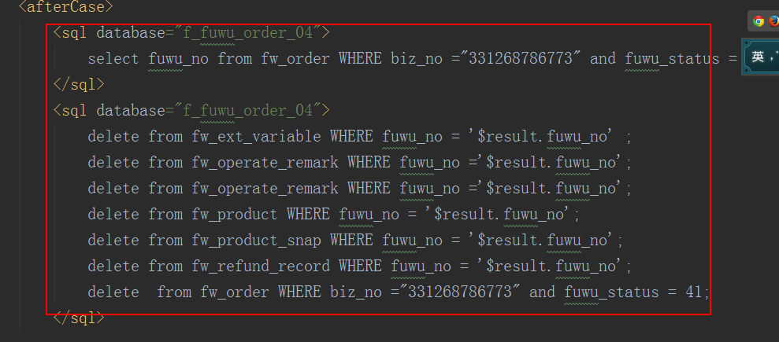
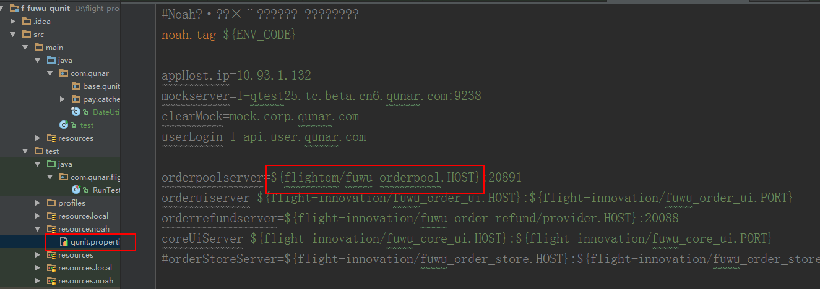
技术贡献-国际售后qunit自动化
Qunit遇到的问题
【问题】：每一次准备数据都会清库，会影响他人测试。
【问题】：调用接口鉴权不过。
【问题】：数据使用之后状态改变，不能重复使用。
解决方案：使用超管账号生成cookie，动态调用
解决方案：在调用之后增加sql语句删除
解决方案：使用operation= Operation.REFRESH，每次运行只更新自己的那一条 测试数据。
【问题】：noah环境ip动态，频繁更改配置文件。
解决方案：@NoahEnv(id = “21471”)，利用noah的id动态关联。

Slide 27
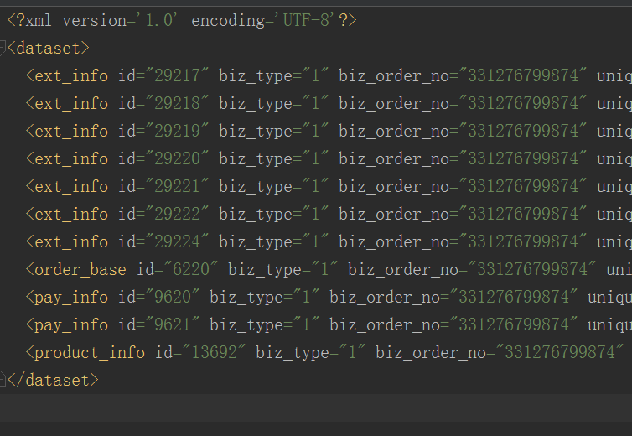
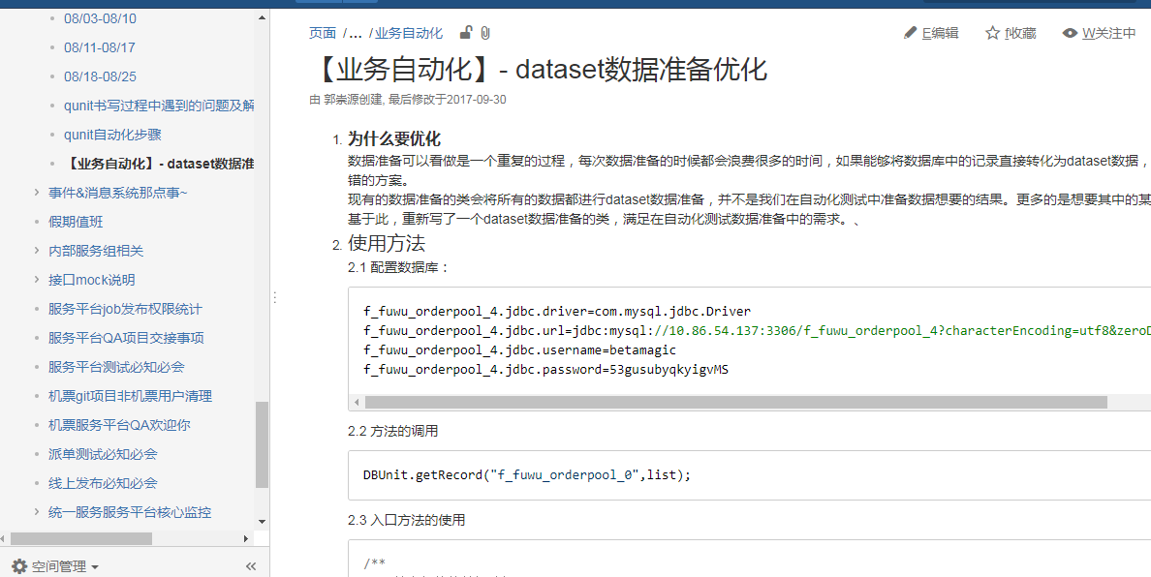
技术贡献-dataset数据准备
wiki总结
问题
  现有dataset数据准备工具不能满足qunit数据逐条准备的需求。
  手工准备重复且耗时，出错率高。
解决
dataset数据准备优化-过滤无用数据，增加选择条件，逐条准备
效果
dataset数据准备时间：
before : 约40分钟
now : 小于1分钟

Slide 28
1
工作业绩概述
2
项目测试
CONTENTS
技术贡献
目录
3
4
沟通协作
5
团队贡献
6
To Do List

Slide 29
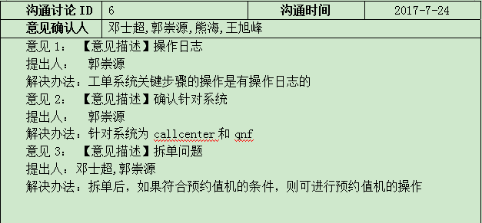
产品导向
（callcenter值机-国内&服务平台部分）

Slide 30
项目范围
跨部门
合作项目的部门：国内机票（值机）、用户产品
保险（延误险）

Slide 31
1
工作业绩概述
2
项目测试
CONTENTS
技术贡献
目录
3
4
沟通协作
5
团队贡献
6
To Do List

Slide 32
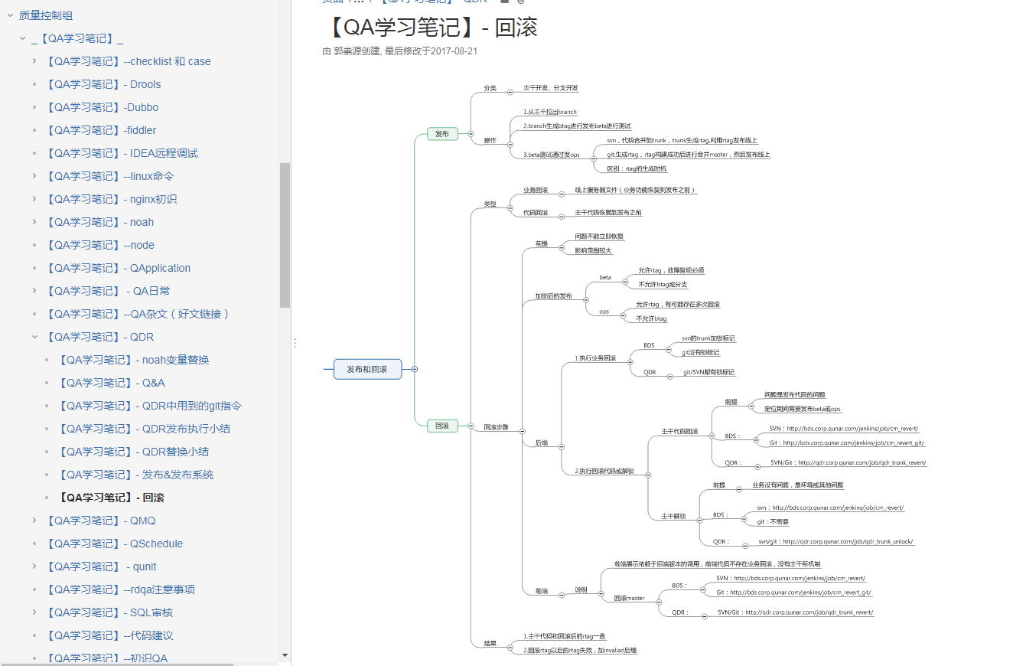
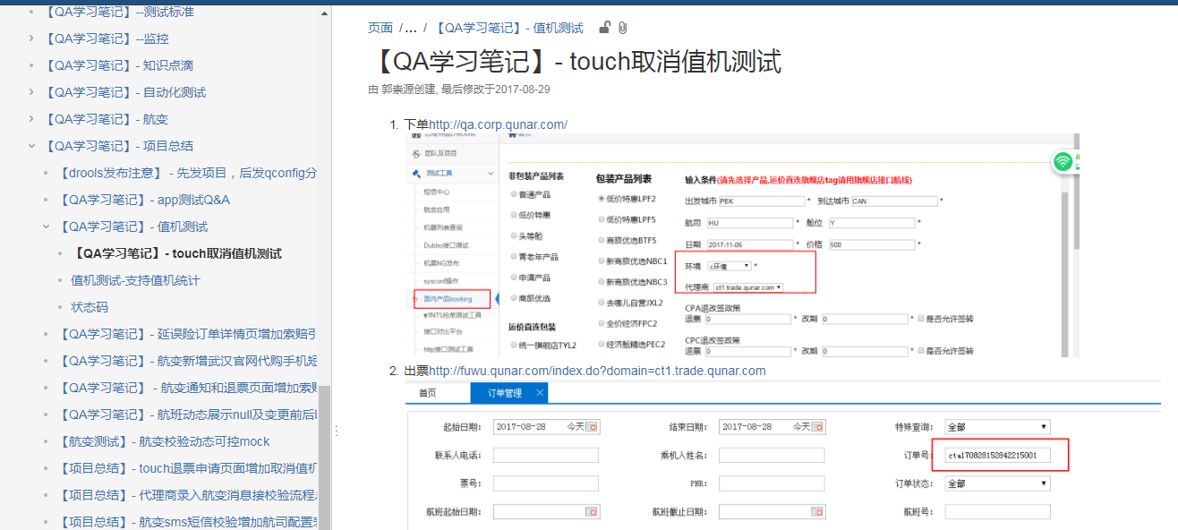
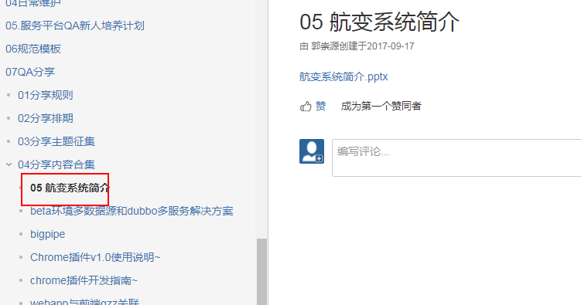
团队贡献
1、技能学习总结：共60篇
http://wiki.corp.qunar.com/confluence/pages/viewpage.action?pageId=168785362
2、航变系统分享
http://wiki.corp.qunar.com/confluence/pages/viewpage.action?pageId=177766727
3、项目总结http://wiki.corp.qunar.com/confluence/pages/viewpage.action?pageId=155962616

Slide 33
1
工作业绩概述
2
项目测试
CONTENTS
技术贡献
目录
3
4
沟通协作
5
团队贡献
6
To Do List

Slide 34
To Do List
测试方面
  Qunit 自动化国际未覆盖部分完善 --- 10月末完成
  航变业务梳理，形成完整的wiki ----- 11月中旬完成
  Qunit自动化扩展到国内退改签部分 -10月末开始
业务学习
  “航班动态系统”学习深入+分享 --2017.11
  国内退改业务学习+分享 -- 2017.11

Slide 35


谢谢!

